Slide 1

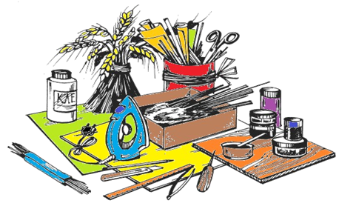
Звіт про проведення тижня трудового навчання та технологій з 12 жовтня до 19 жовтня 2026

Slide 2
Згідно з річним планом роботи спеціальної школи з 12 до 19 жовтня 2026 року проходив тиждень педагогічної майстерності вчителя трудового навчання та технологій Піті О. С., учителів початкової школи та керівника гуртка «Декоративно-ужиткове мистецтво» Здолбнікової О. А.
У межах тижня відбулися заходи, у яких взяли участь учні школи. Під час проведення заходів діти мали змогу продемонструвати свої вміння, творчі здібності та практичні навички.
12 жовтня відбулося відкриття тижня трудового навчання і технологій — конкурс знавців технологій і трудового навчання. Учні відгадували загадки, розв’язували кросворди та демонстрували свої знання.
13 жовтня учні 5–7-х класів разом із учителем Пітею О. С. створювали стильні прикраси до Хелловіну з доступних матеріалів. Виготовлення тематичних декорацій дало змогу дітям виявити фантазію, розвинути творчі здібності та долучитися до атмосфери осіннього свята.
14 жовтня учні 8–12-х класів разом із учителем Пітею О. С. опановували апсайклінг — перетворення старих речей на нові та стильні аксесуари. У межах практичного заняття «Еко-сумка своїми руками» учні виготовляли екологічні сумки, повторно використовуючи текстильні вироби.
Метою заходу було привернення уваги до проблеми забруднення навколишнього середовища пластиковими пакетами та ознайомлення учнів з одним зі способів її розв’язання — повторним використанням речей і матеріалів. Практична робота сприяла формуванню екологічної свідомості, розвитку творчого мислення та дбайливого ставлення до довкілля.

Slide 3
15 жовтня Здолбнікова О. А. провела інтегроване позакласне заняття з декоративно-ужиткового мистецтва та англійської мови на тему «Мова писанки / The Language of Pysanka».
16 жовтня вчителем початкових класів Мамоновою І.Д. проведено урок з дизайну і технологій на тему «Гілка горобини» у 3-Б класі.
Для учнів 5–12-х класів учитель трудового навчання та технологій Пітя О.С. підготував презентацію «Джинсовий стиль одягу». Під час ознайомлення з презентацією учні дізналися про внесок Леві Страусса та Джейкоба Девіса щодо створення перших міцних штанів із металевими заклепками для золотошукачів у 1853–1873 роках. Учням було продемонстровано, як робочий одяг трансформувався в елемент високої моди та став невід’ємною частиною повсякденного гардероба.
Проведені заходи сприяли підвищенню інтересу учнів до навчальних предметів, розвитку творчих здібностей, упевненості у власних силах та ініціативності. Участь у різноманітних практичних і пізнавальних заходах дала змогу учням розширити уявлення про світ професій, ознайомитися з різними техніками й видами творчої діяльності, відкрити для себе нові захоплення та реалізувати власний творчий потенціал.

Slide 4
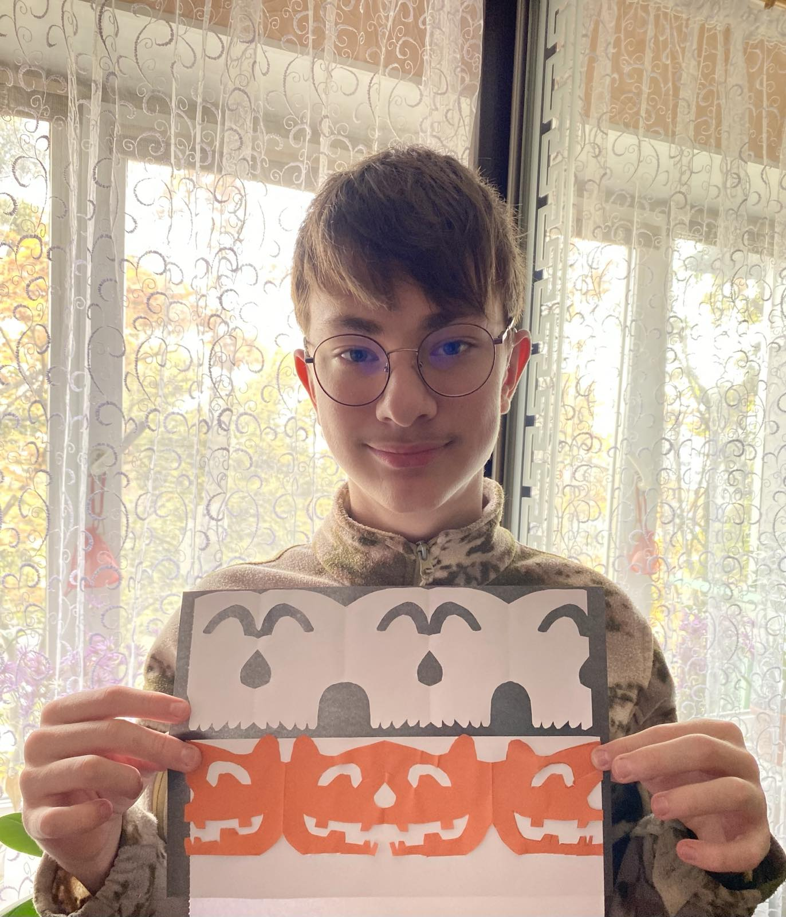
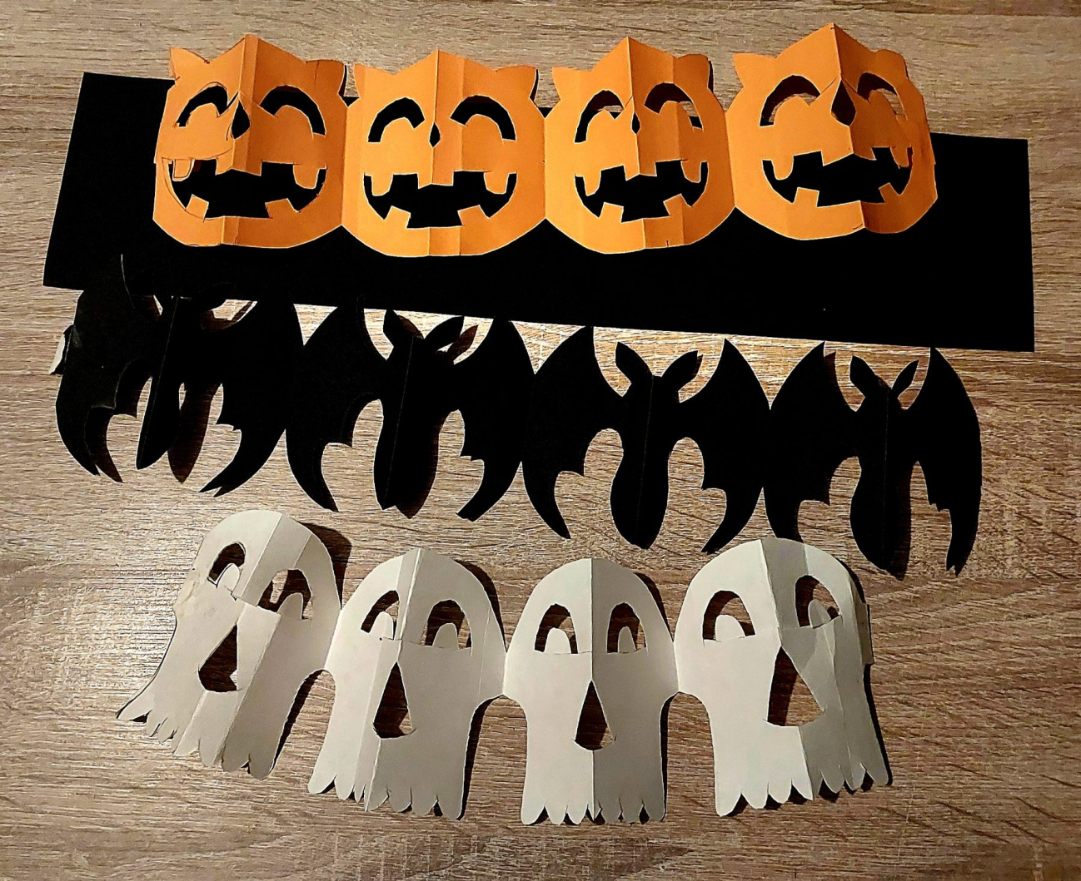
Майстер -клас від учителя
« Прикраси на Хелловін» Кардашов Марк

Slide 5
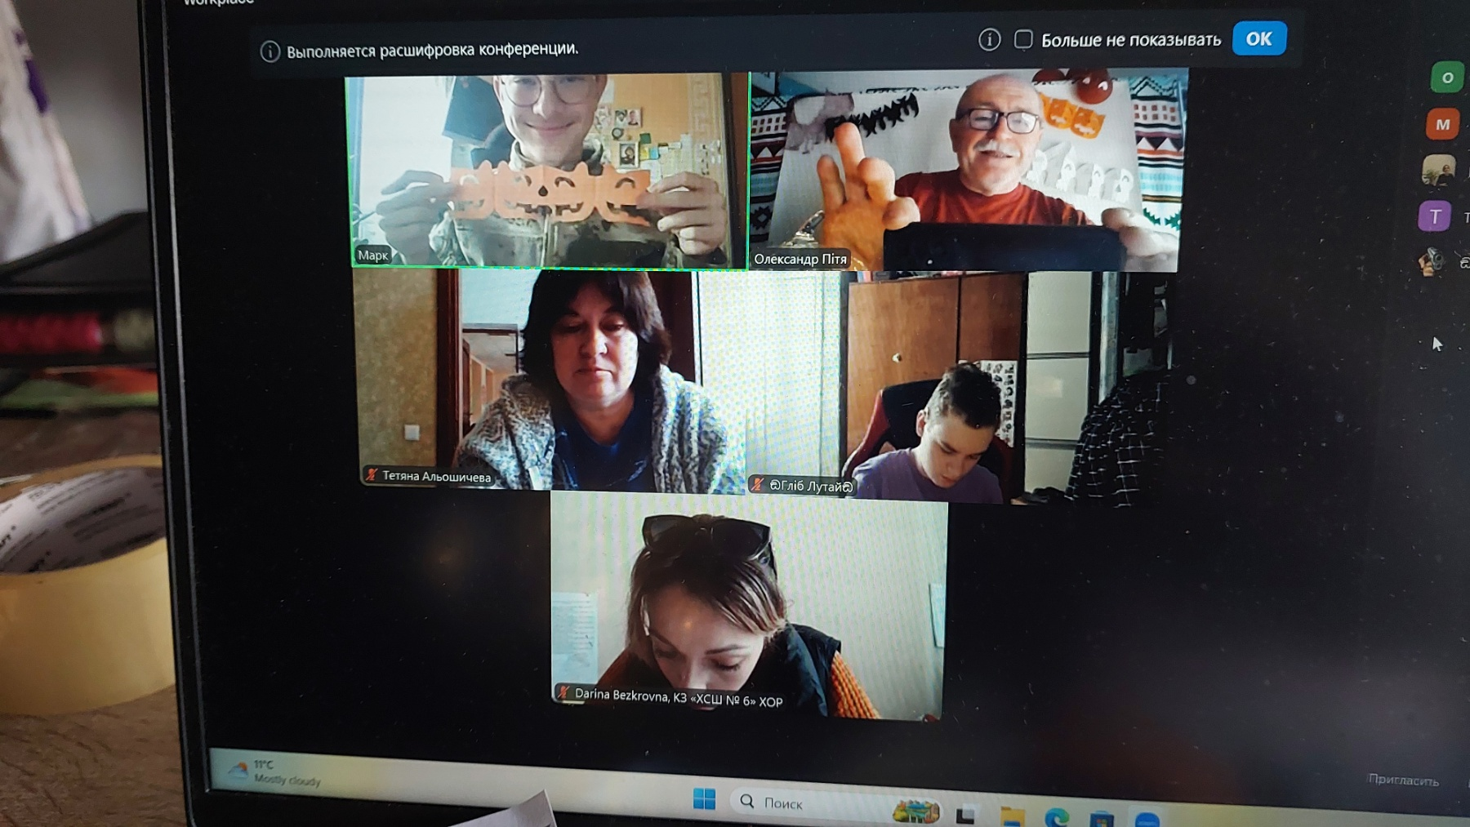

Slide 6
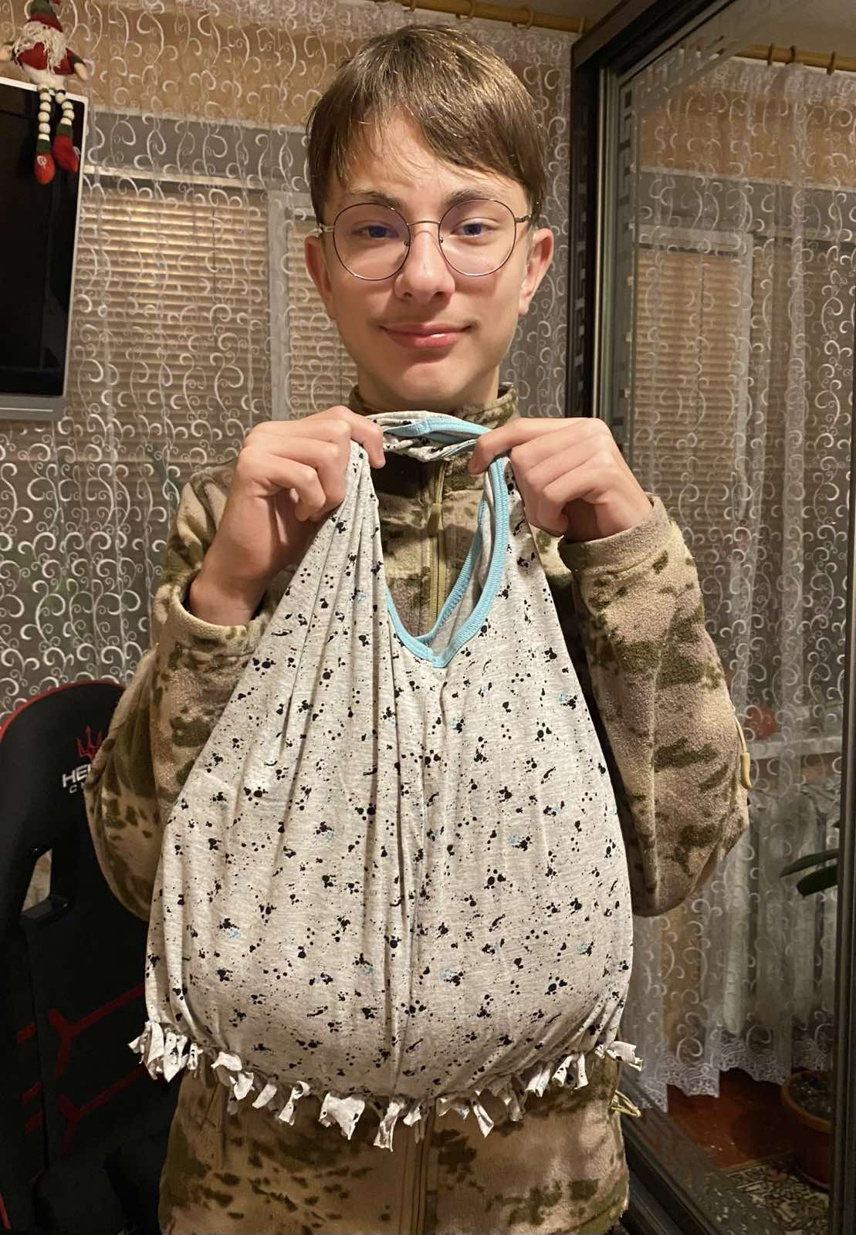
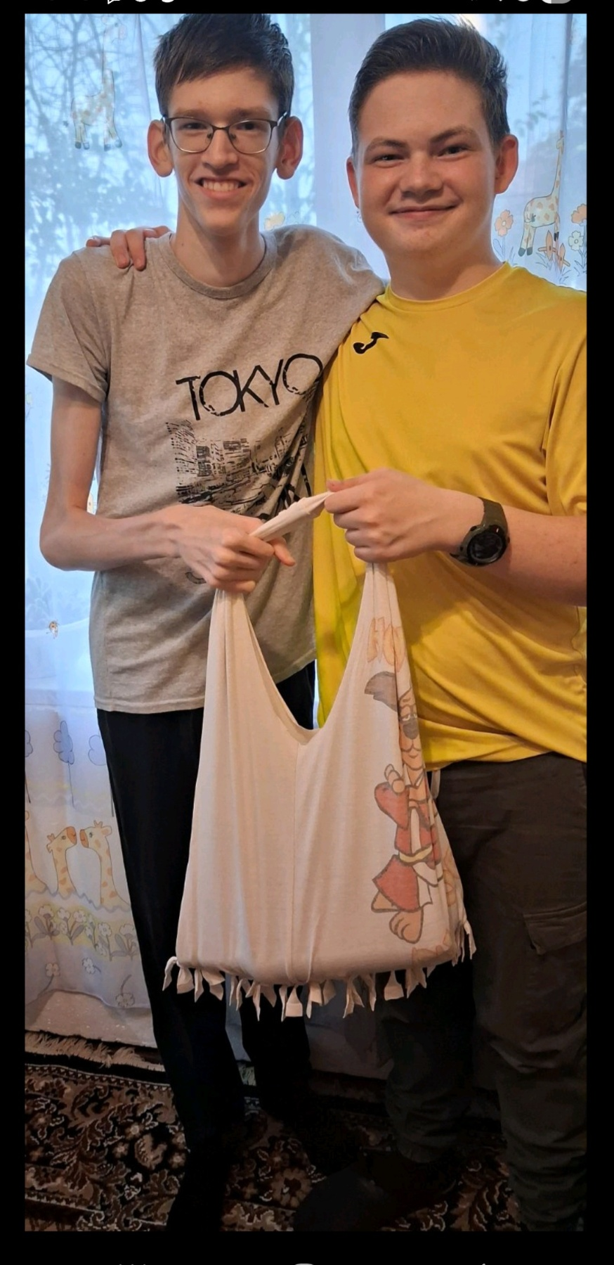
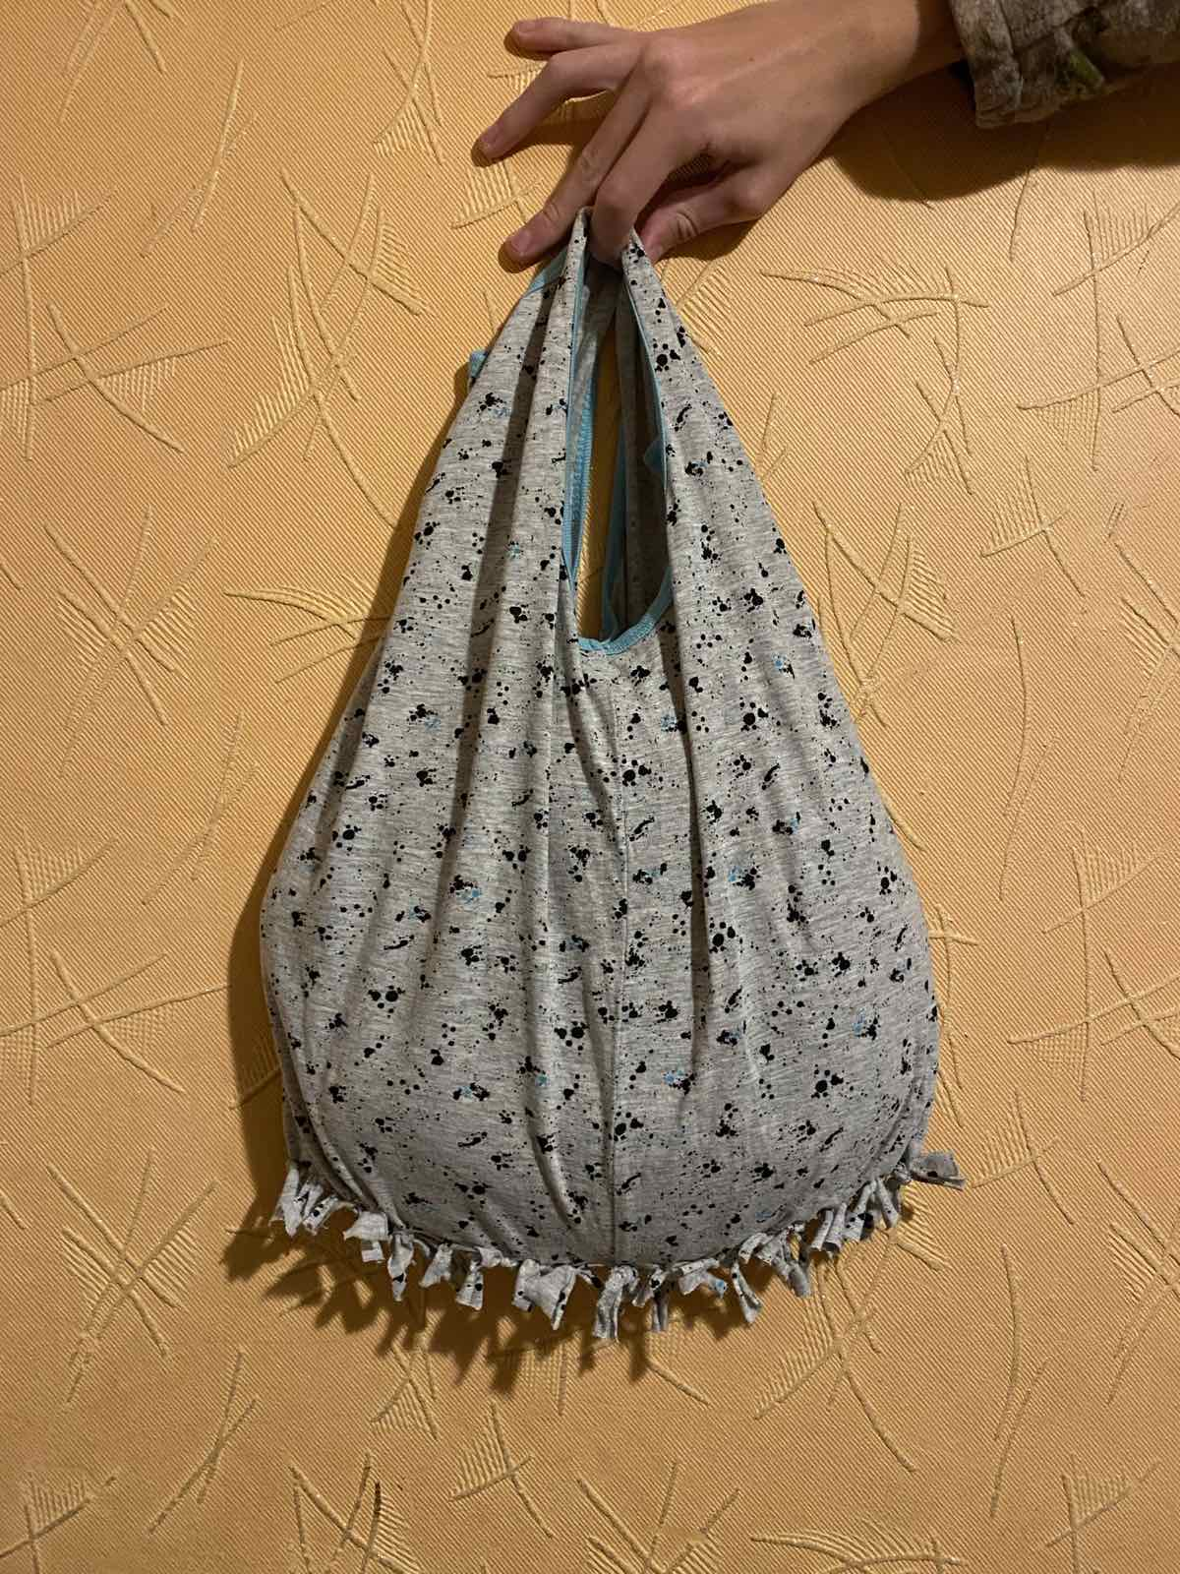
Майстер клас від учителя «еко-сумки» зі старої футболки
Кардашов Марк Зубко Богдан, Емел'янов Андрій

Slide 7
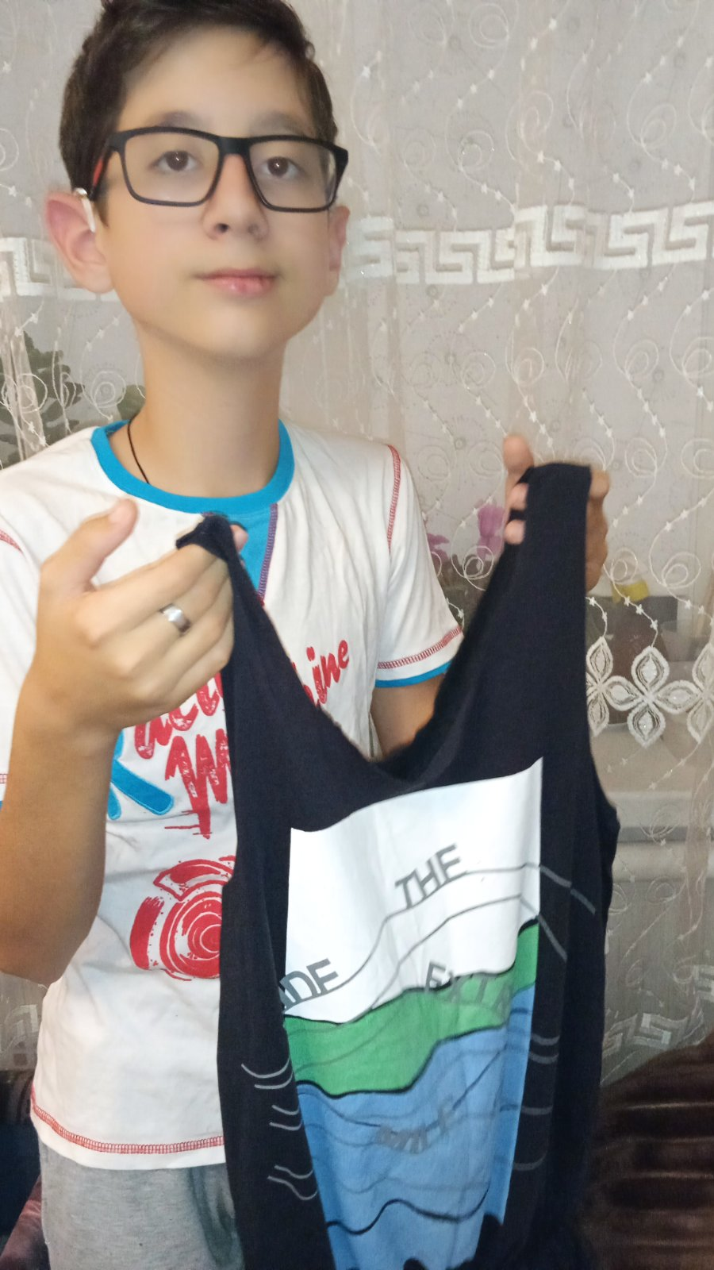
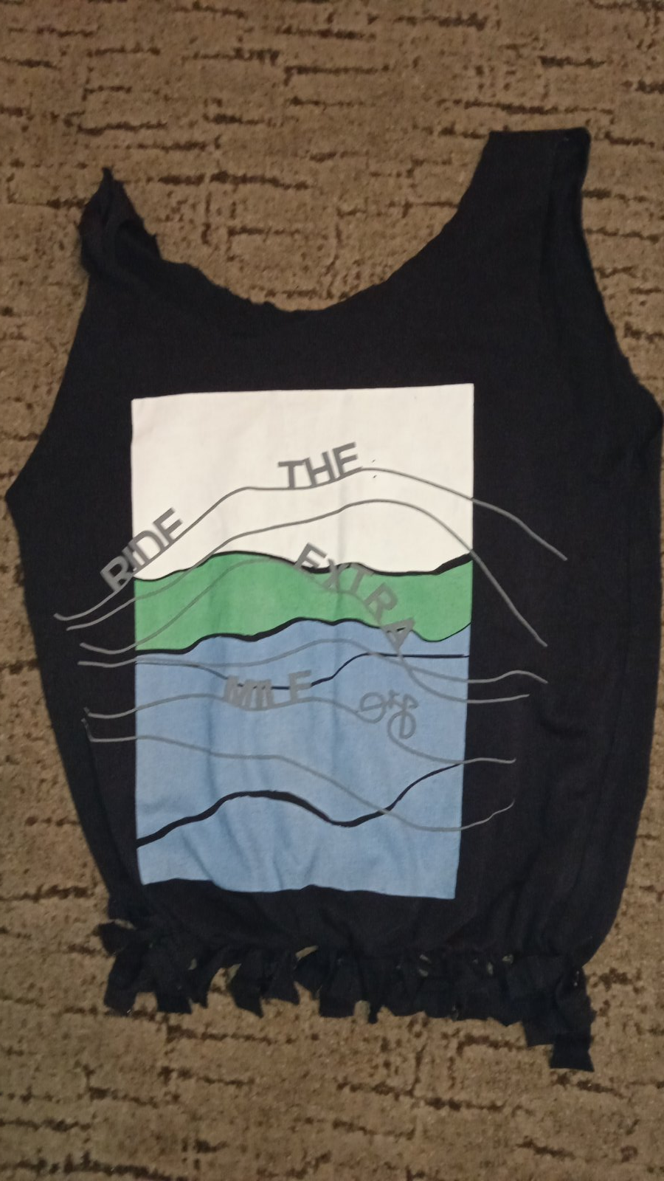
Гайда Максим

Slide 8
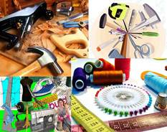
Ми майстри – умілі руки

Slide 9
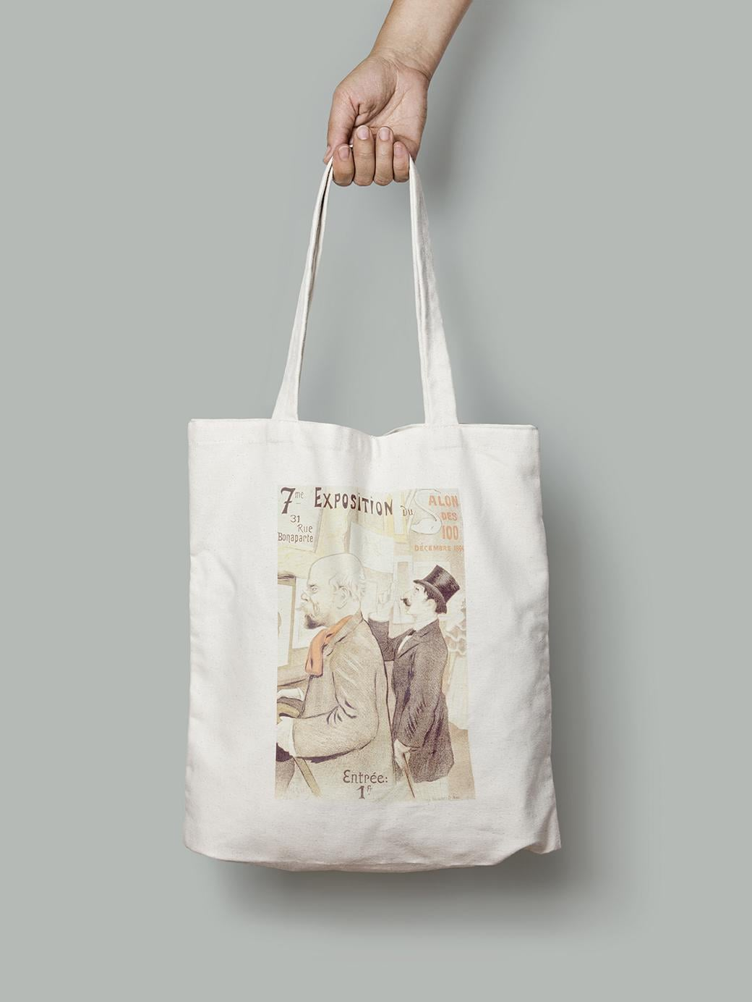
Еко - сумка

Slide 10
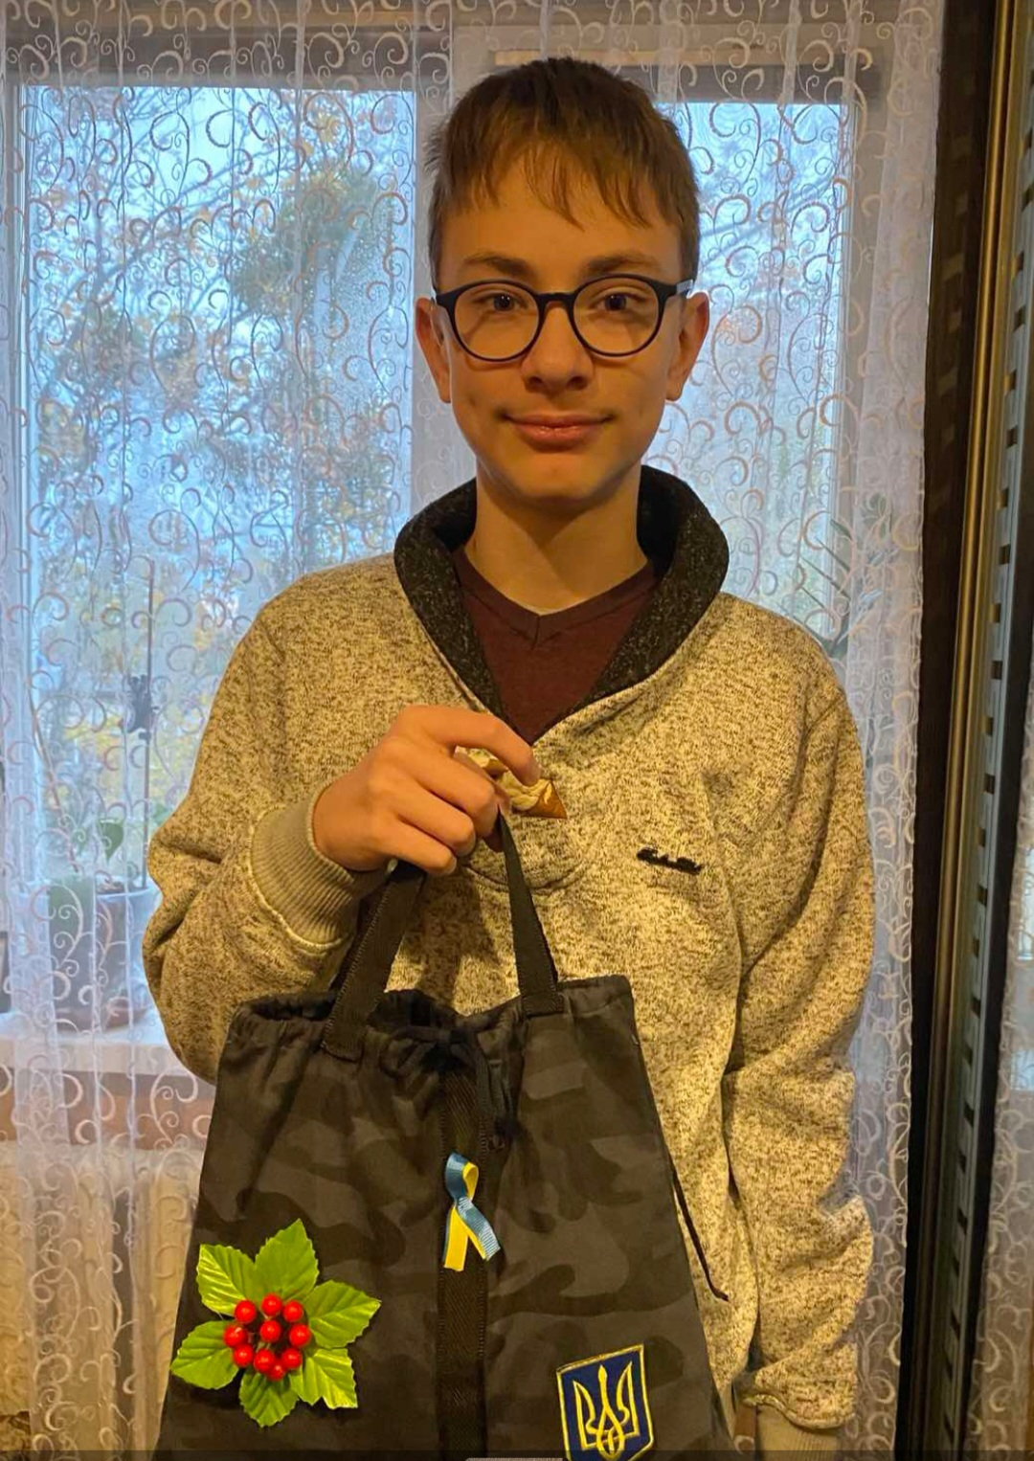
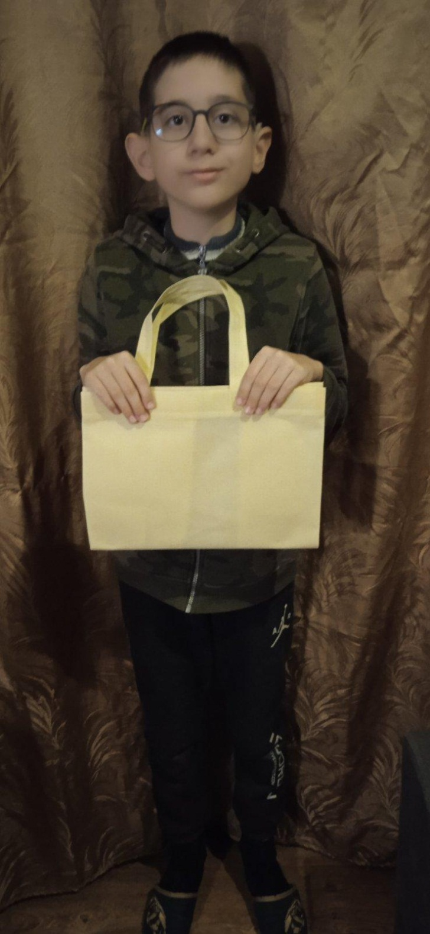
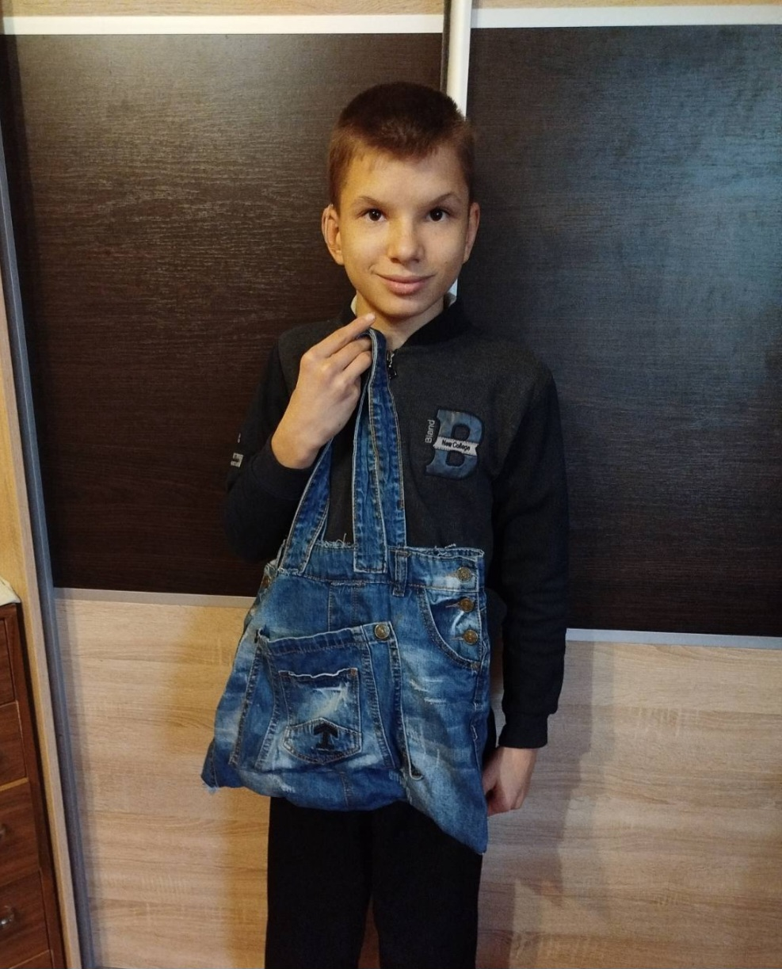
Кардашов Марк Гайда Максим Воловик Микита

Slide 11
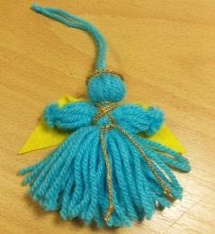
«Янгол- оберіг для воїна ЗСУ»

Slide 12
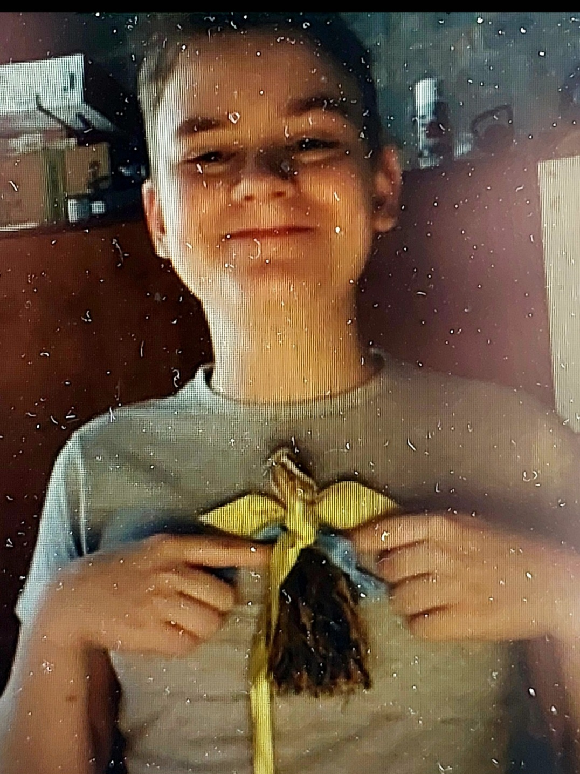
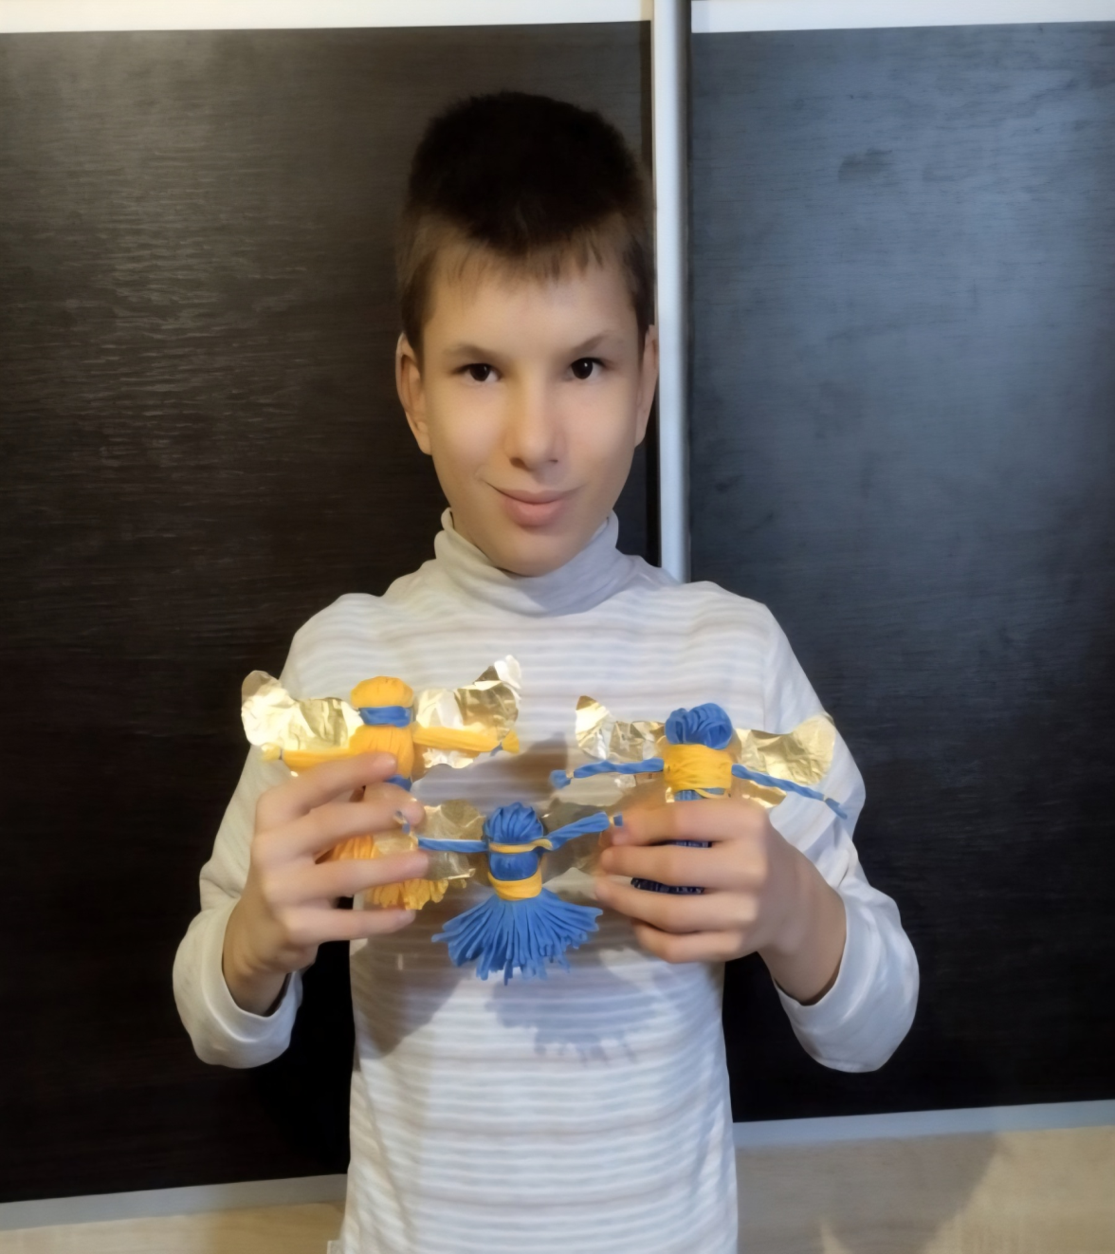
Лутай Гліб Воловик Микита

Slide 13
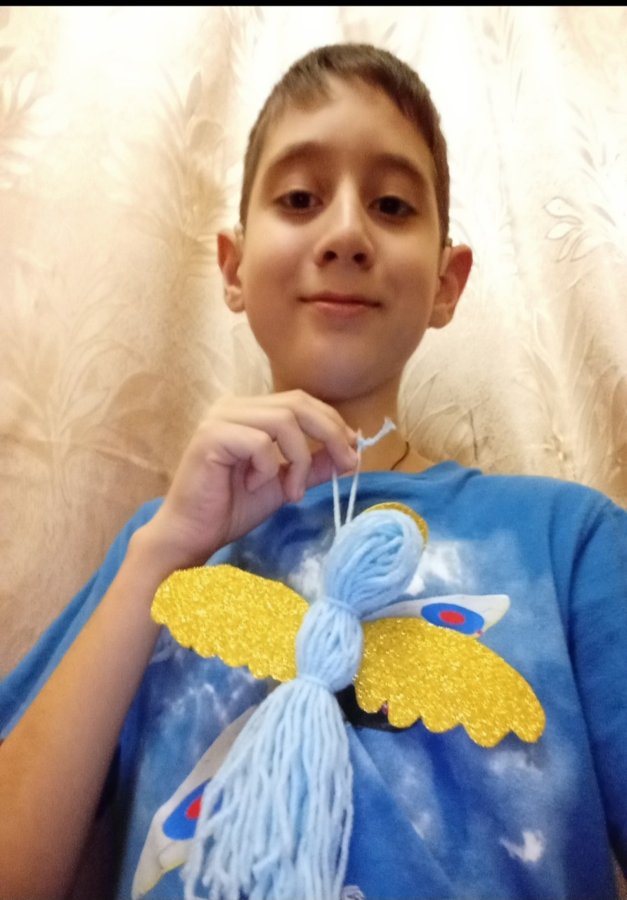
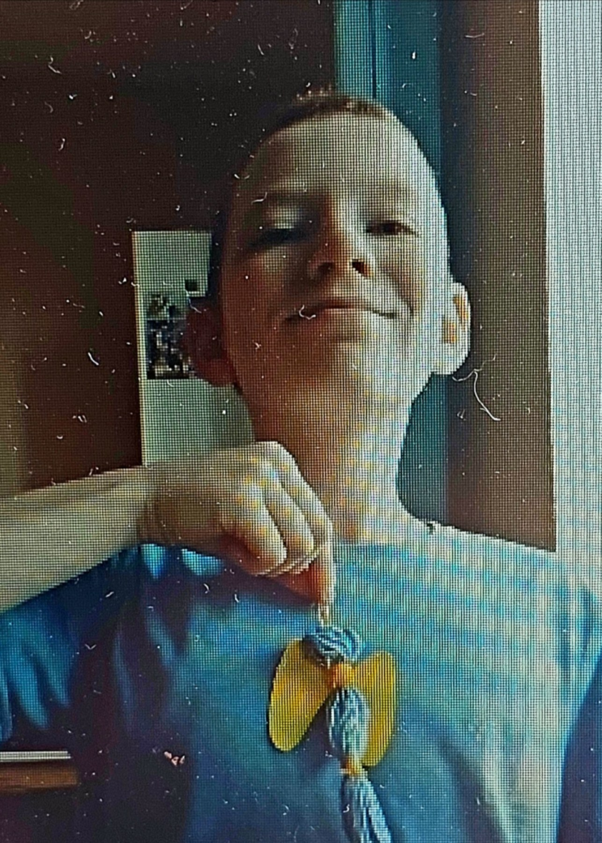
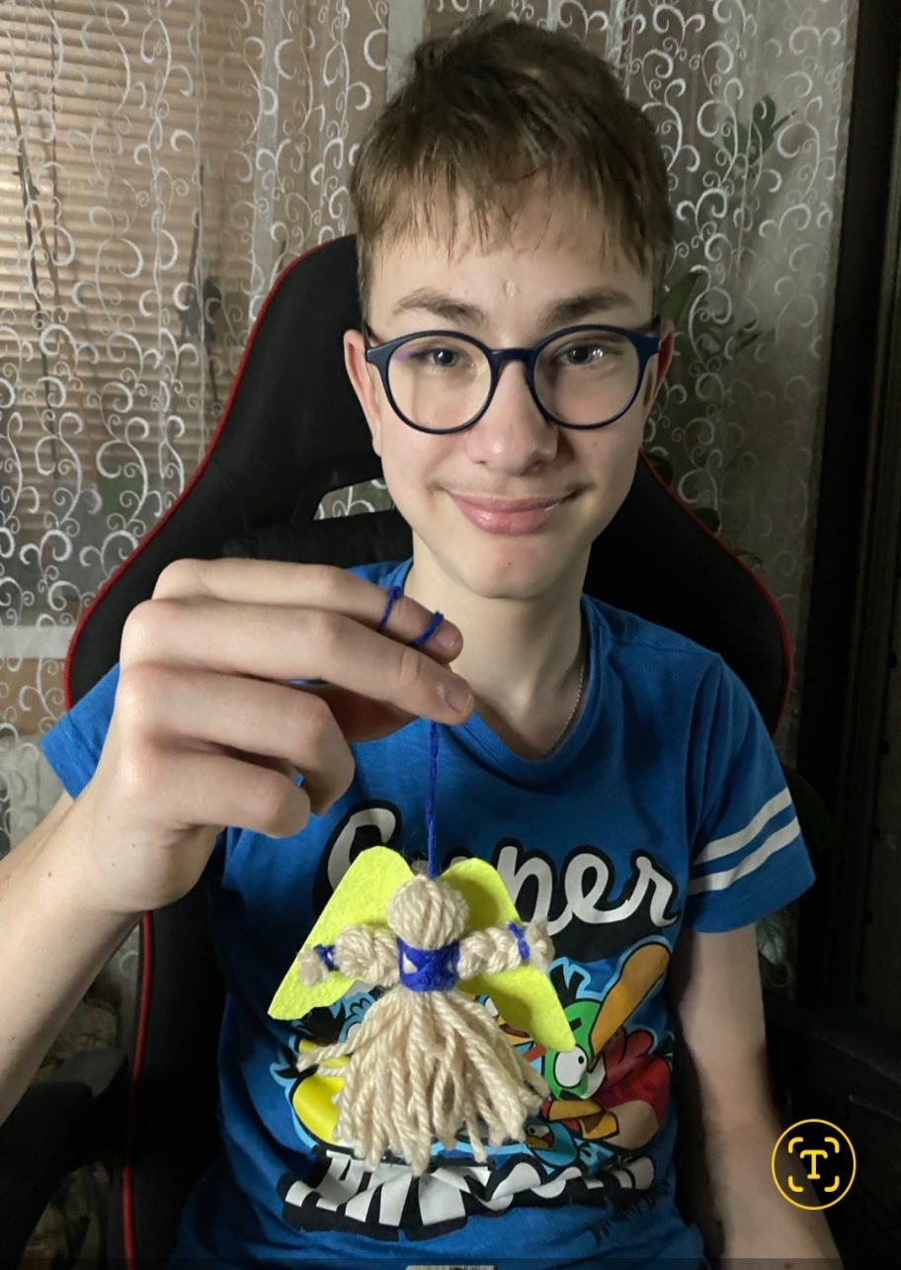
Гайда Максим Овчаренко Кирило Кардашов Марк

Slide 14
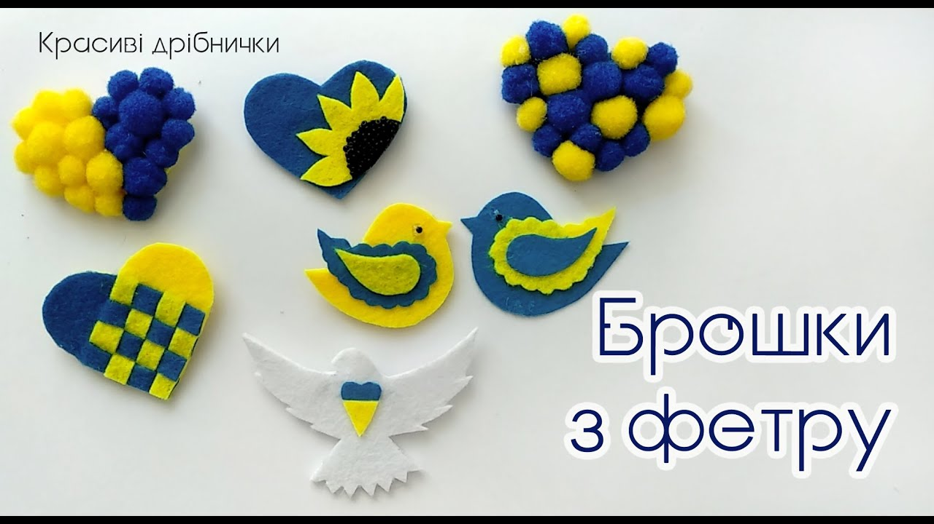
Патріотична брошка

Slide 15
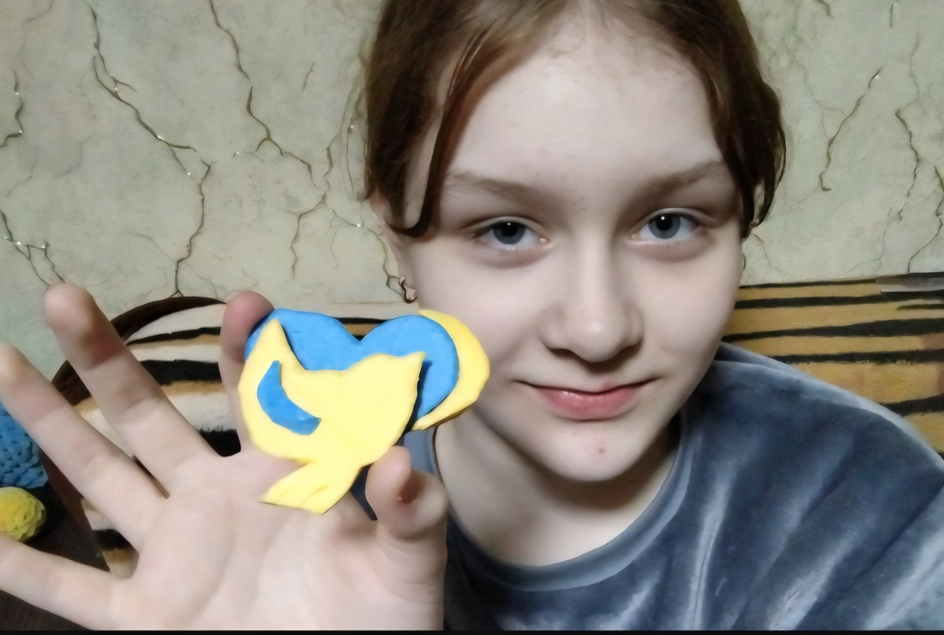
Стукалова Марія

Slide 16
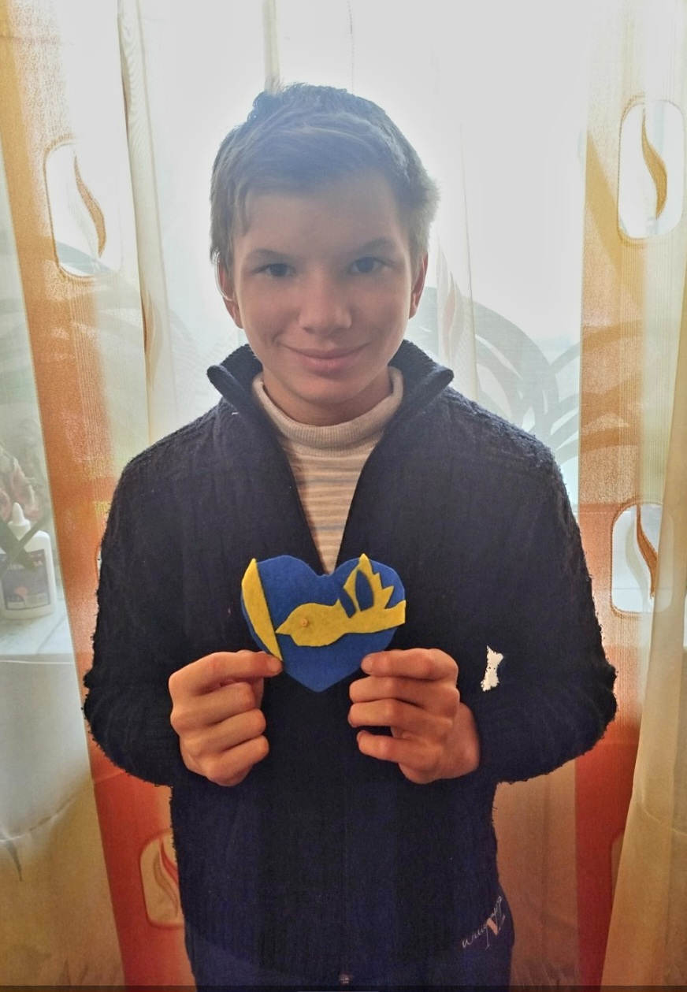
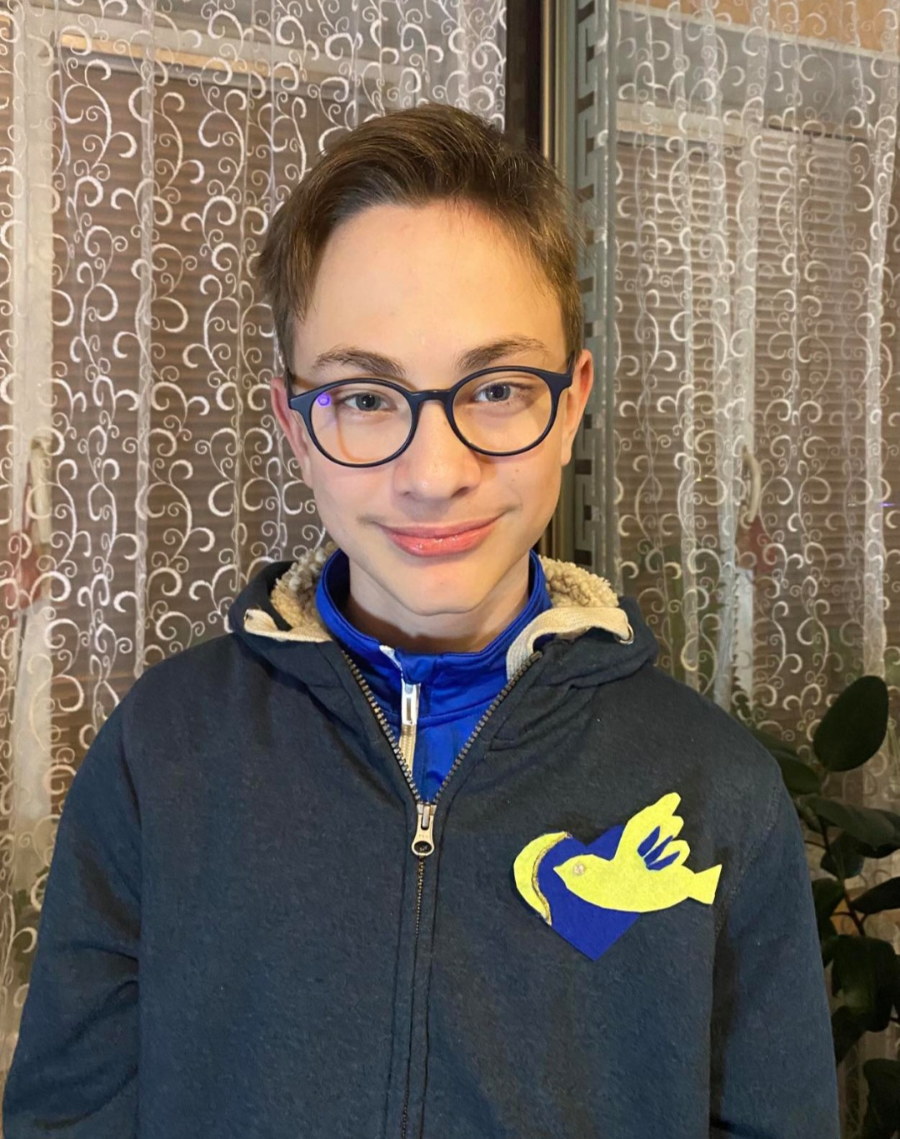
Кардашов Марк Воловик Микита

Slide 17
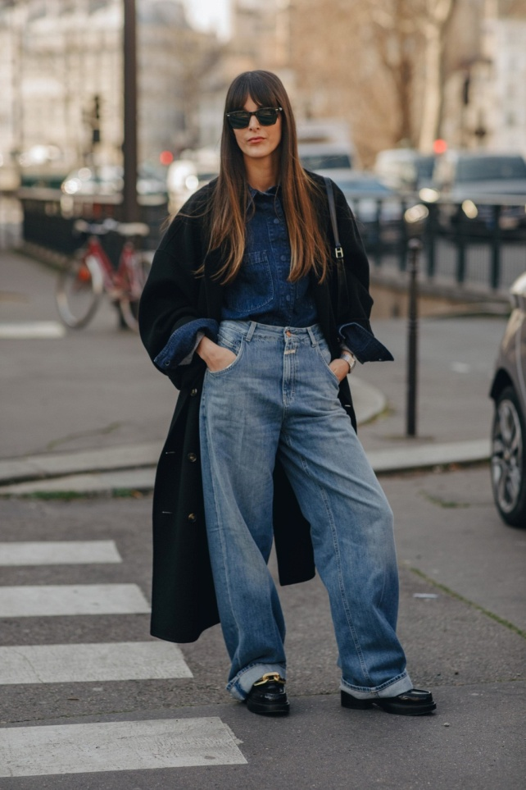
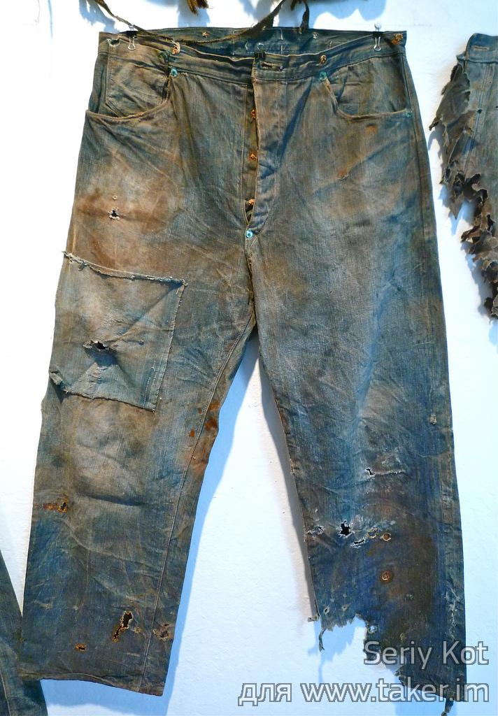
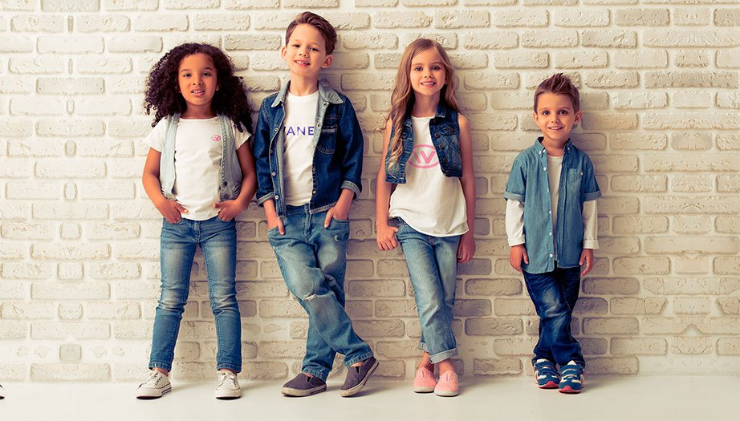
Відомо, що перші джинси мали дуже широкий крій, лише одну задню кишеню, заклепки на кутах кишень і в пахових швах, металеві ґудзики для кріплення підтяжок на поясі, а також задній хлястик (cinchback) для регулювання обхвату талії. Деякі джинси цього періоду збереглися до наших днів, хоча й мають досить зношений вигляд.
«Джинсовий стиль одягу»

Slide 18
У межах тижня технологій та трудового навчання вчителем іноземної мови (англійської), керівником гуртка «Декоративно-ужиткове мистецтво» Здолбніковою О. А. було проведено інтегроване позакласне заняття «Мова писанки / The Language of Pysanka» для учнів 8–11-х класів, яке поєднало англійську мову та декоративно-ужиткове мистецтво.
Метою заняття було ознайомлення учнів з українським мистецтвом писанкарства, символікою орнаментів і кольорів, розвиток творчих здібностей та формування вміння розповідати про українські традиції англійською мовою.
Під час заняття учні ознайомилися з основними мистецькими термінами, повторили англійські назви кольорів і значення їхньої символіки, а також взяли участь у невеликій вікторині на знання символіки української писанки.

Slide 19
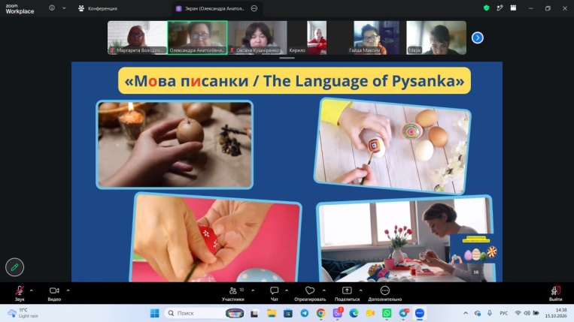
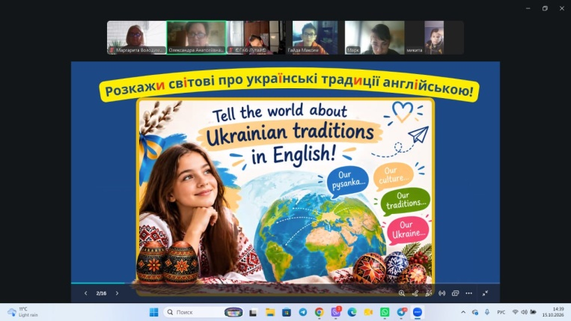
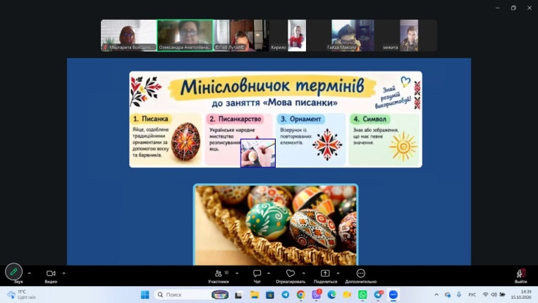
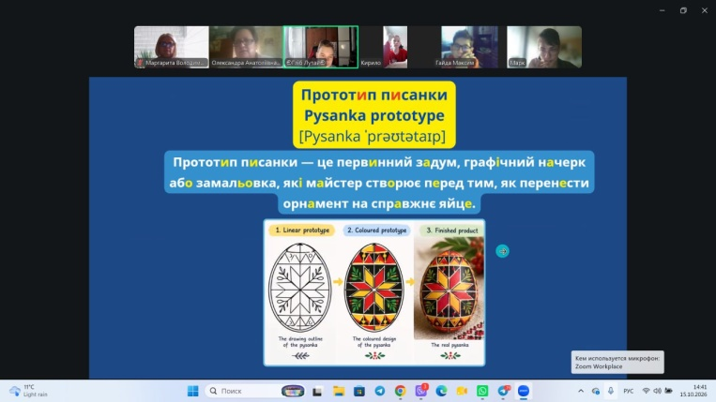
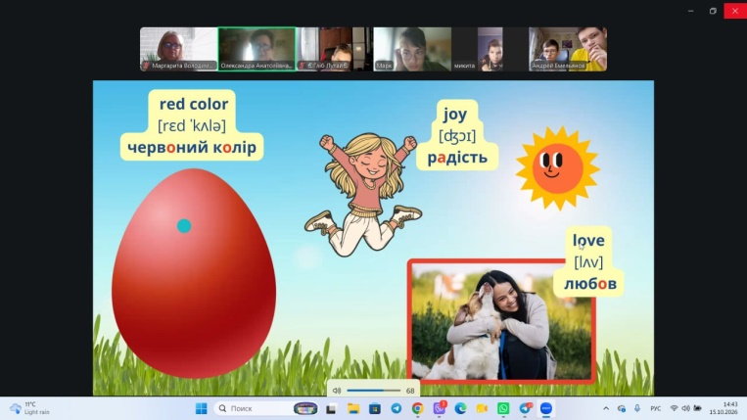
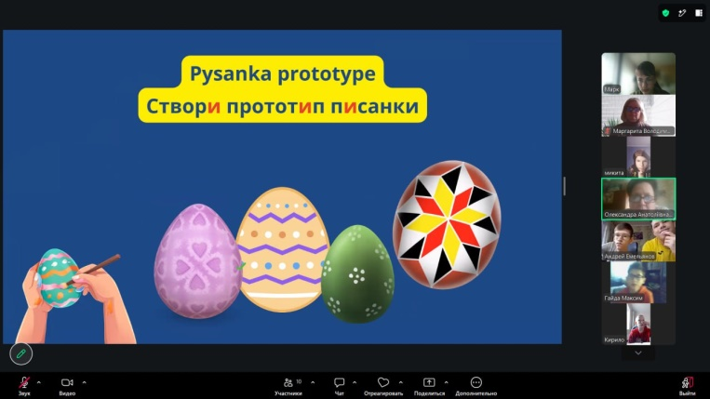

Slide 20
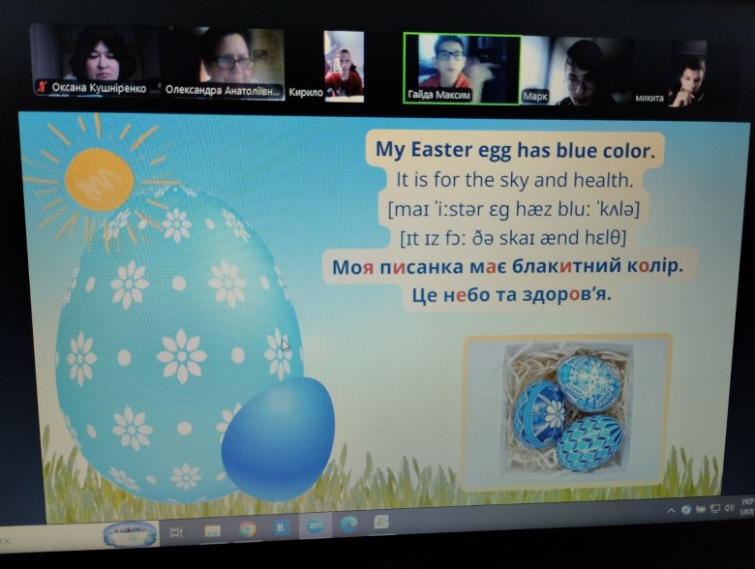
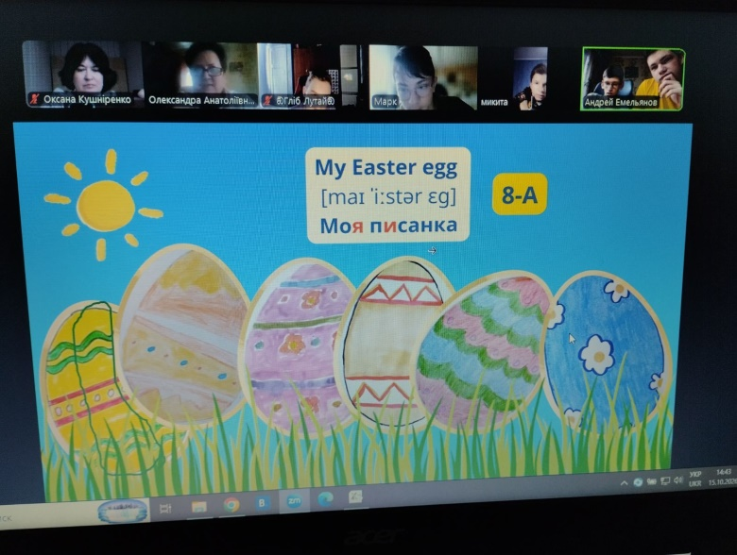
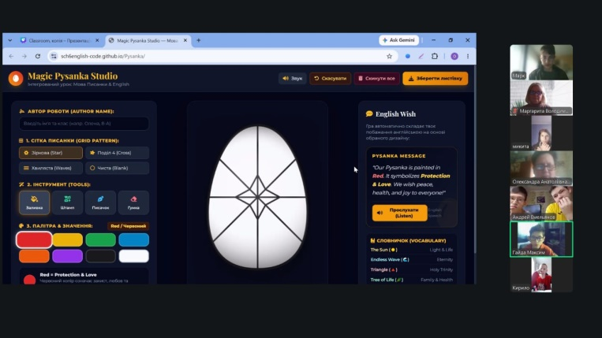
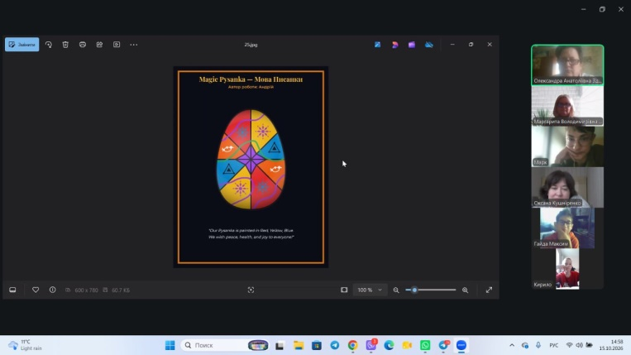

Slide 21
Практична частина заняття передбачала роботу в інтерактивному тренажері «Magic Pysanka Studio», за допомогою якого учні створювали власні ескізи писанок, добираючи кольори та орнаменти. Це дало змогу поєднати творчу діяльність із використанням цифрових технологій.
Заняття сприяло розвитку мовленнєвих умінь, творчого мислення, естетичного смаку та інтересу до української культурної спадщини. Ідею інтегрованого заняття було втілено в заклику: «Tell the world about Ukrainian traditions in English!» («Розкажи світові про українські традиції англійською мовою!»).

Slide 22
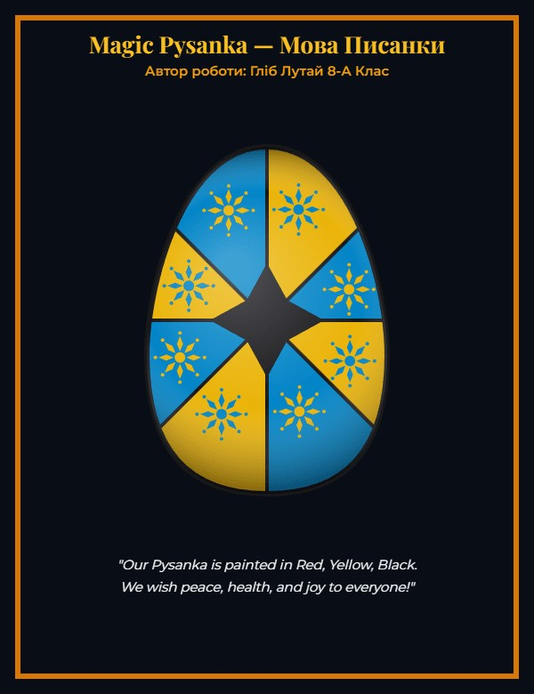
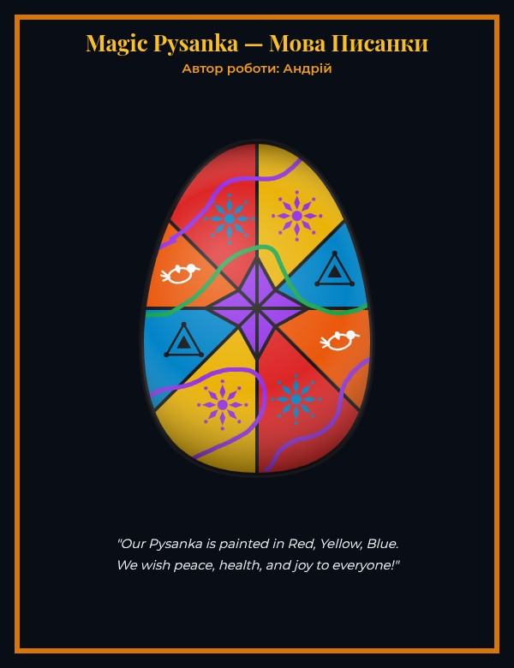
Проведене заняття продемонструвало ефективність інтеграції англійської мови та декоративно-ужиткового мистецтва. Поєднання мовленнєвої, творчої та практичної діяльностей уможливило не лише поглиблення знань учнів про українське писанкарство, а й використання ними англійської мови як засобу спілкування та популяризації національних традицій у світі.

Slide 23
16 жовтня класним керівником 3-Б класу, вчителем початкових класів, Мамоновою І.Д. проведено відкритий урок з дизайну і технологій.
Тема уроку: «Об’ємна аплікація — барельєф “Гілка горобини” (робота з пластиліном)».
Урок проведено на високому методичному рівні. Під час заняття учні опанували новий спосіб виготовлення аплікації в техніці барельєфа. Навчальний матеріал дібрано методично грамотно, з урахуванням індивідуальних особливостей учнів. Структура уроку була логічною, усі етапи послідовно реалізовано.

Slide 24
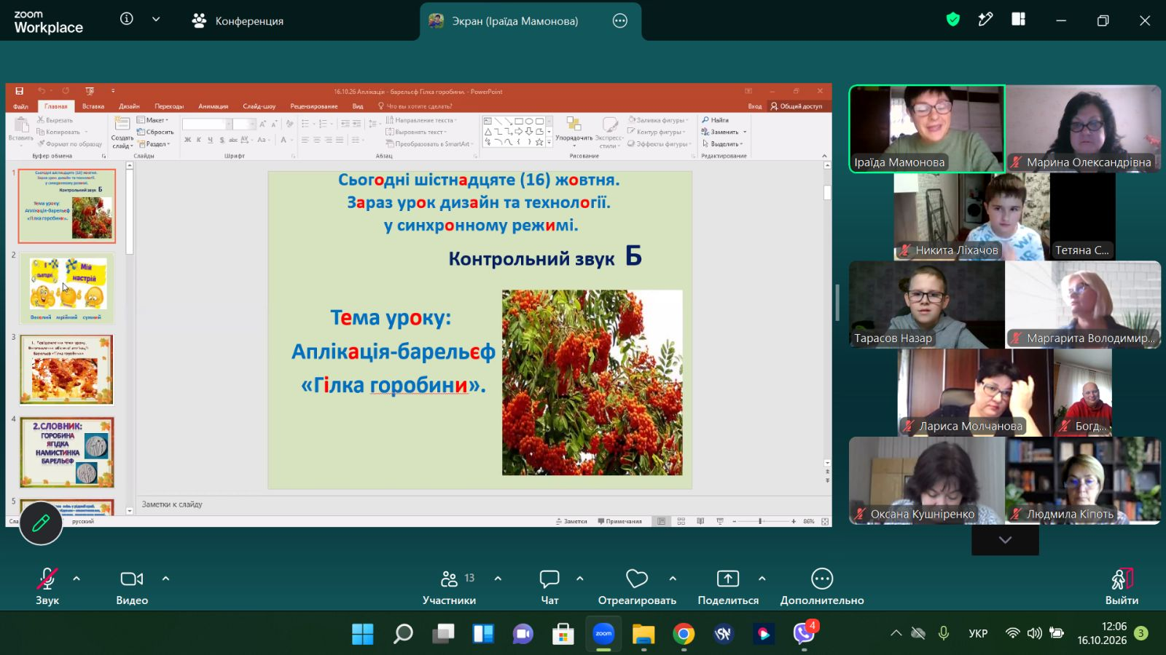

Slide 25
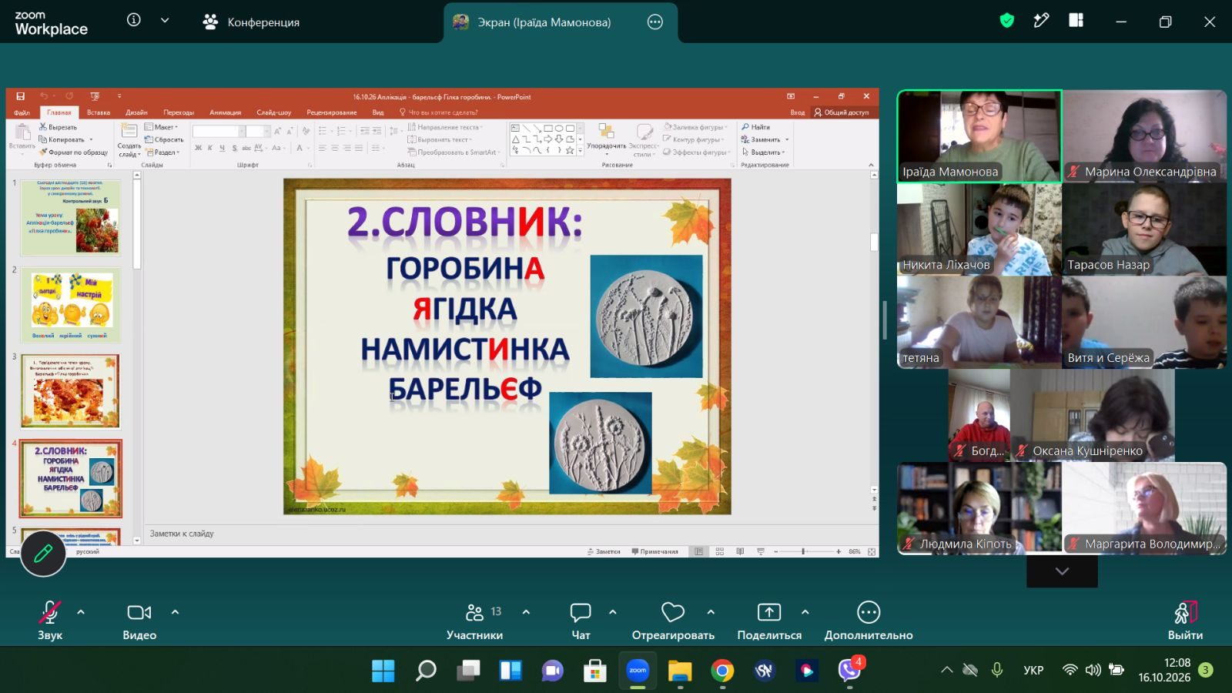

Slide 26
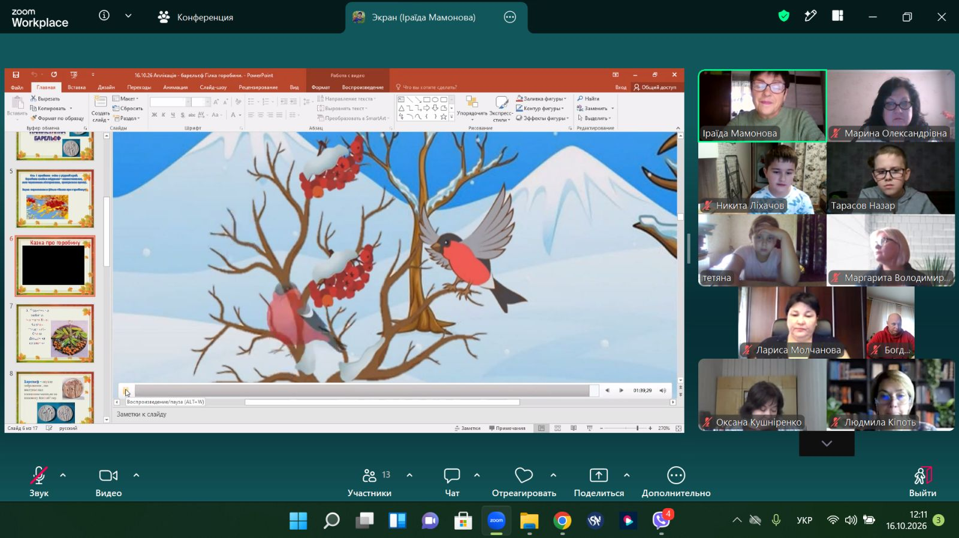

Slide 27
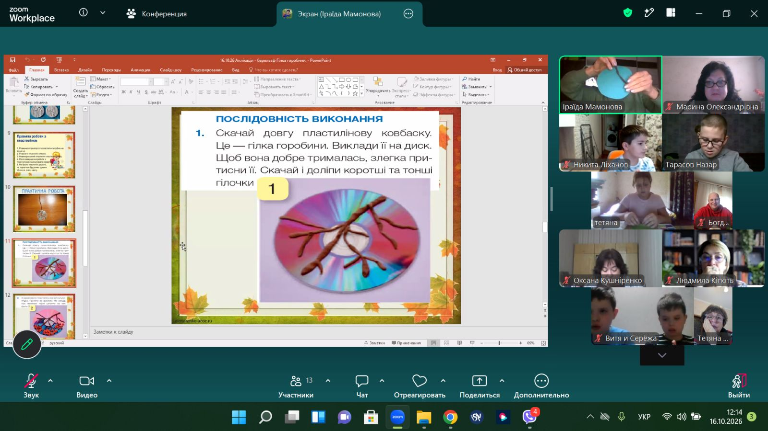

Slide 28
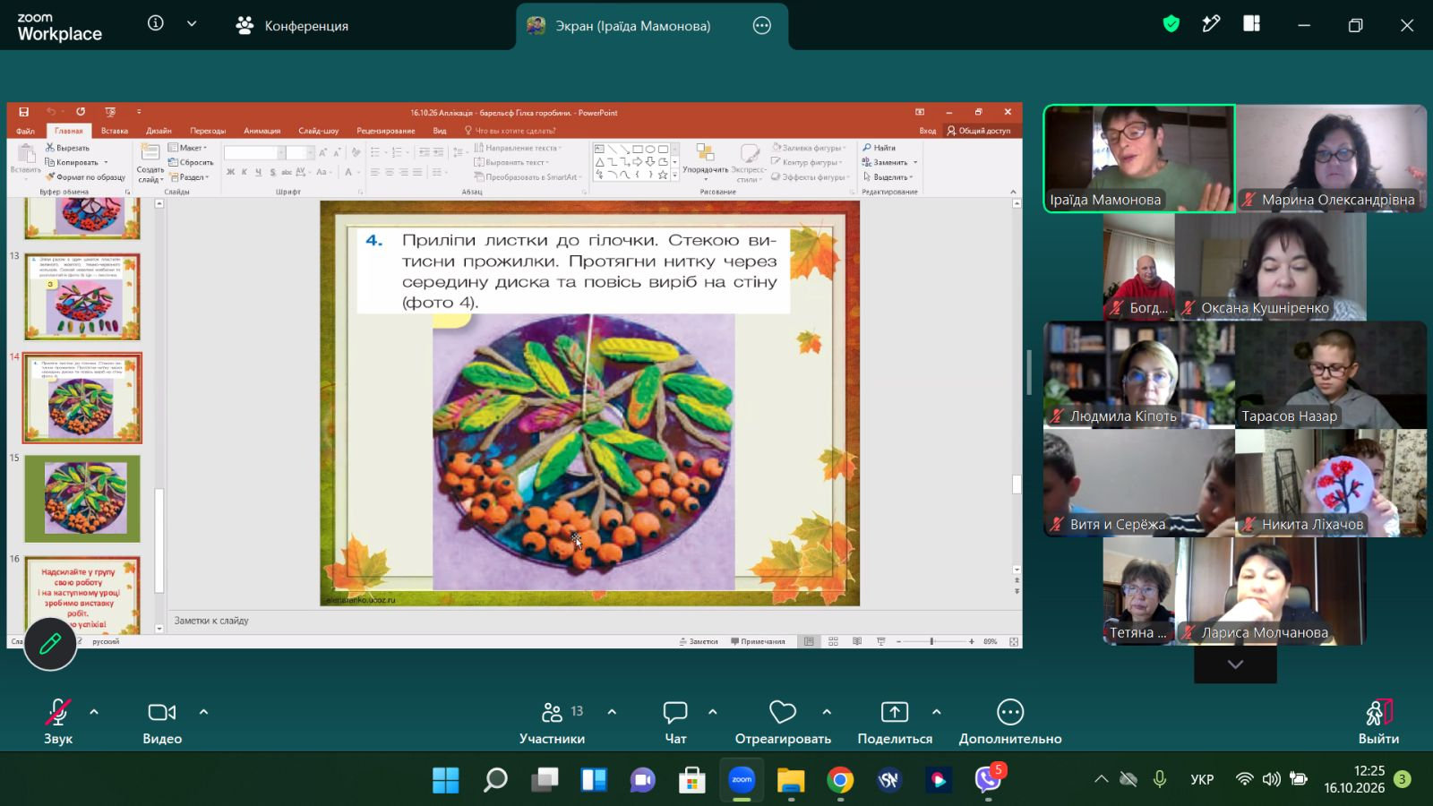

Slide 29
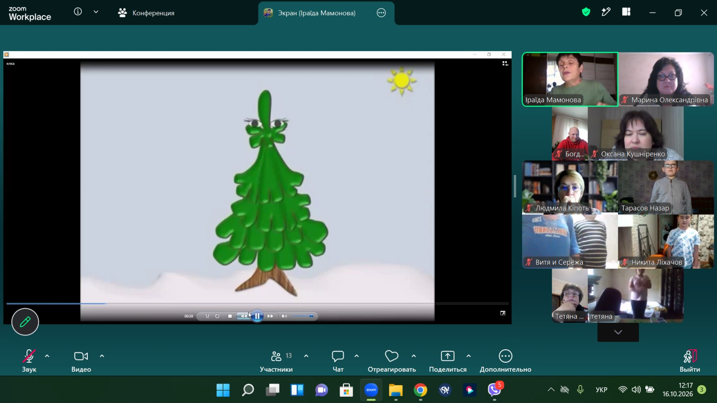

Slide 30
